Slide 1
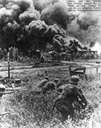
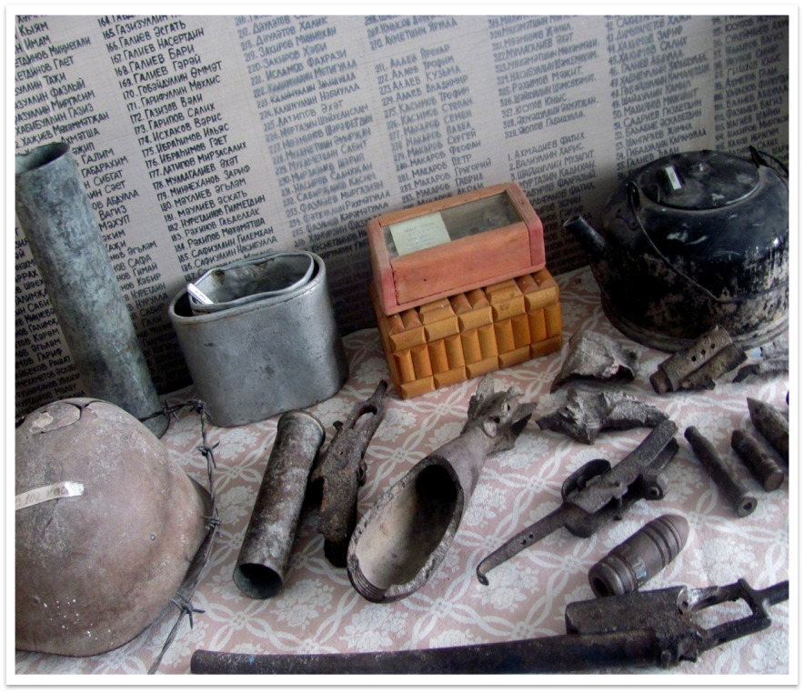
«Иң кызыклы экспонат» конкурсына Азнакай районы Чалпы урта мәктәбе музее «Сугыш еллары истәлеге» тәкъдим итә
Гади тимер кисәкләре түгел,
Алар - утлы еллар истәлеге.
Яшәү белән үлем арасында
Күңел кылларының тибрәнүе...
Презентацияне төзеде Азнакай шәһәре Балалар иҗат үзәгенең өстәмә белем бирү буенча төбәкне өйрәнүчеләр педагогы, Чалпы мәктәбе музее җитәкчесе Ракипова Р.Р.

Slide 2
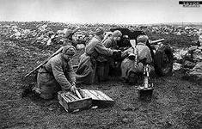
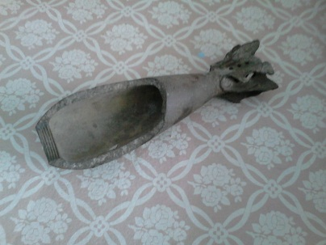
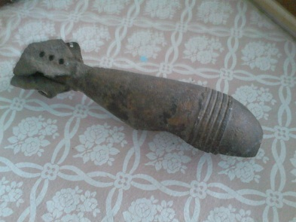
Чалпы мәктәбе музеенда Бөек Ватан сугышы истәлеге булып снаряд кисәге саклана
Кайчандыр ул сугыш кырларында
Дошманга каршы аткан.
Аннан ярты гасыр буе
Җир өсләрендә яткан.
Берзаман безнең егетләр,
Аны табып алганнар
Яңа яшәү сулышы өреп
Музеебызга куйганнар!

Slide 3
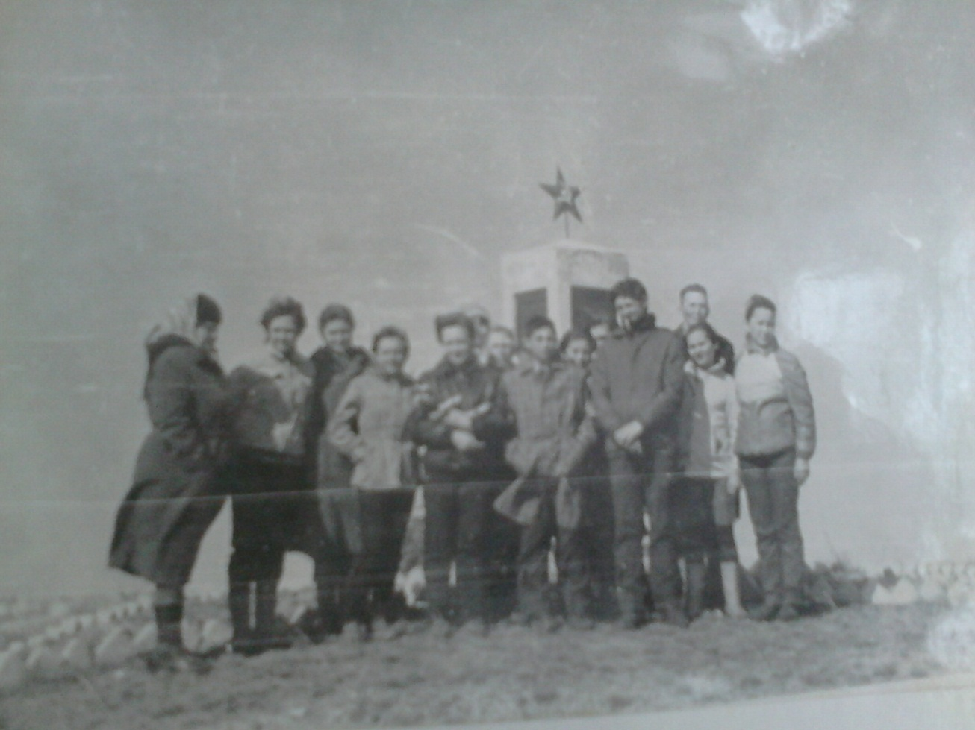
Әлеге снаряд кисәге башка экспонатлар белән бергә
Воронеж өлкәсе Югары Момон авылы янында табылган.
Аны Чалпы мәктәбе укучылары сугыш ветераны Шайсолтанов Әбүзәр абый җитәкчелегендә 1984 елда табып алып кайтканнар

Slide 4
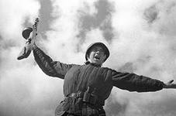
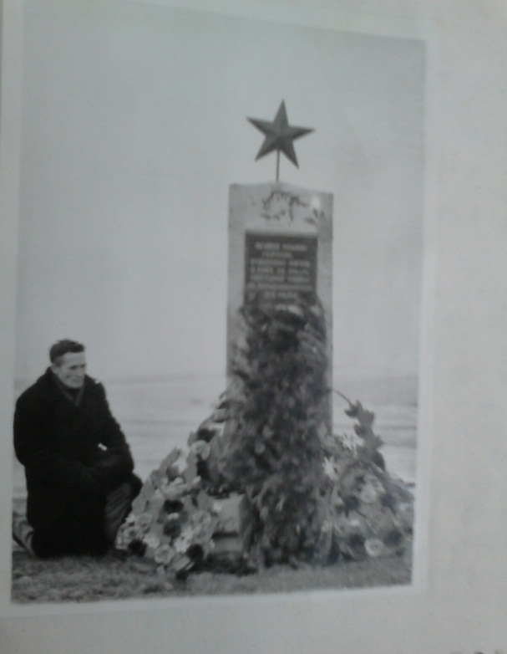
.
Шәйсолтанов Әбүзәр абый 1942 елда Дон фронтында сугышкан. 1984 елда ул яу кырында һәлак булган полкташлары һәйкәленә чәчәкләр куя.

Slide 5
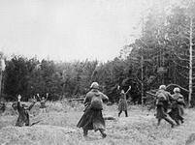
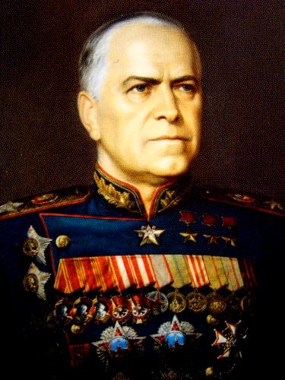
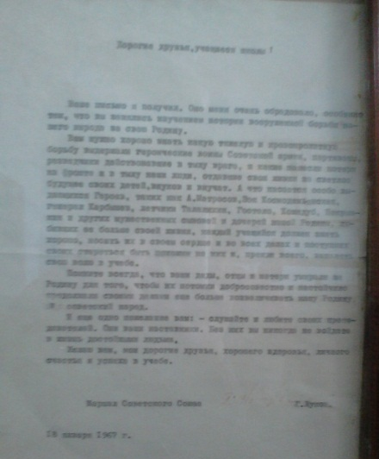
Музейда Советлар Союзы маршалы Г. К. Жуковның укучыларга хаты саклана. Анда рәхмәт сүзләре язылган.
“Дорогие друзья! Ваше письмо я получил…Оно меня очень обрадовало. Особенно то, что вы занялись изучением истории вооружённой борьбы своего народа за свою Родину…»

Slide 6
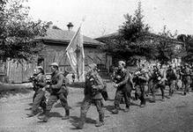

Җиңү алып килүдә
Өлеше чиксез аның!
Зур горурлык кичерәбез
Музейга кергән саен!

Slide 7

Хөрмәтле укучым!
Килегез музейга, күрегез-
Тын калып бирегә керегез!
“Дан” почмагы саклый серләрне,
Сугыш кайтармаган ирләрнең.
Тын калыйк без алар каршында,
Һәйкәлләргә чәчәк китерик.
Монда яткан ядрә ярчыклары
Күпне сөйли- шуны онытмыйк!
Исеңдә тот, дустым, онытма:
Гади генә снаряд түгел бу.
Яу кырында ятып калганнарның
Истәлеге булып кайткан ул!
(барлык шигырь юллары тарих укытучысы Р.Р. Ракипованың күңел көндәлегеннән алынды)

